Slide 1
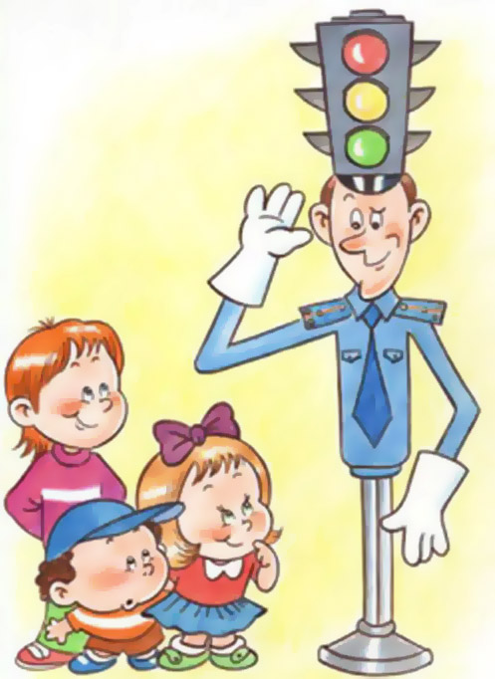
«Светофор для пешеходов»

Slide 2
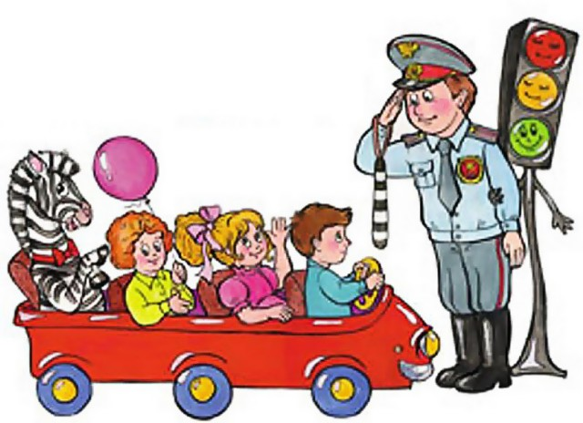
Чтоб никогда не попадать
в сложные
положения,
надо знать
и соблюдать …

Slide 3
Правила Дорожного Движения !

Slide 4
Загорелся
красный свет-
пешеходу
хода нет!

Slide 5
Свет зеленый
горит:
«Для тебя
проход
открыт»

Slide 7
Тротуар и
переходы:
Ваше место
ПЕШЕХОДЫ!

Slide 9
Лишь там
переходить
положено,
где на дороге
«ПЕШЕХОДНЫЙ
ПЕРЕХОД»
расположен !

Slide 11
Дорога –
не место для игры,
ведь есть
площадки
и дворы!

Slide 12
Спасибо
за
Внимание!

